Slide 1
主愛的攤牌:
你知道我愛你
Jesus’ final showdown: You know I love you
約翰福音 John 21

Slide 2

愛:天地的核心焦點,宇宙的意涵定義
Love: who and what we are, our existence and essence

Slide 3

你愛我嗎?死而復活的主不知道彼得愛不愛他?
Do you truly love me more than these? 3X.
?

Slide 4
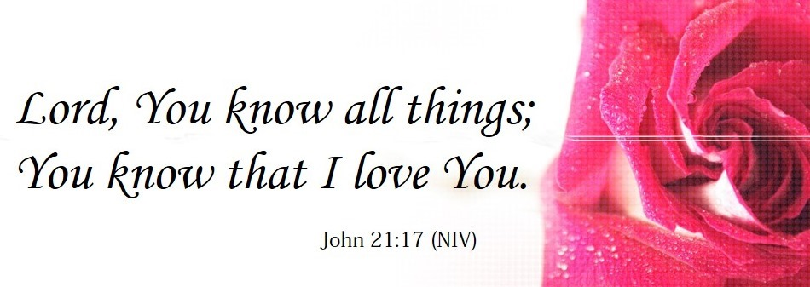
哪壺不響,提哪壺.為什麼?主啊!你是無所不知!
What’s the point in pressing the point

Slide 5
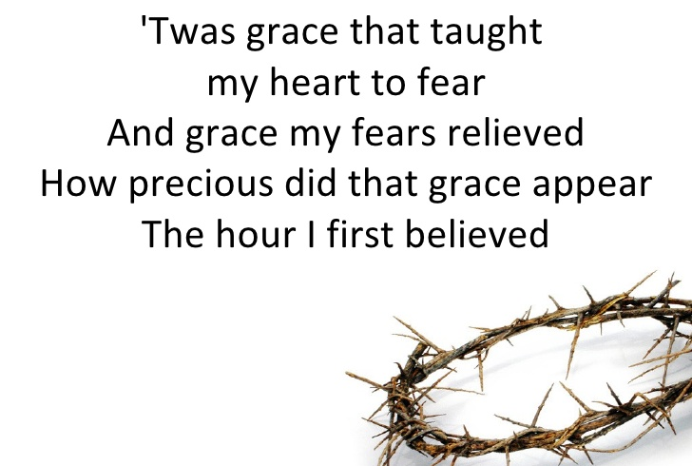
打破沙鍋問到底,為什麼?彼得,你要知道我的愛!
Jesus wants Peter to sink and soak in the grace of God.

Slide 6
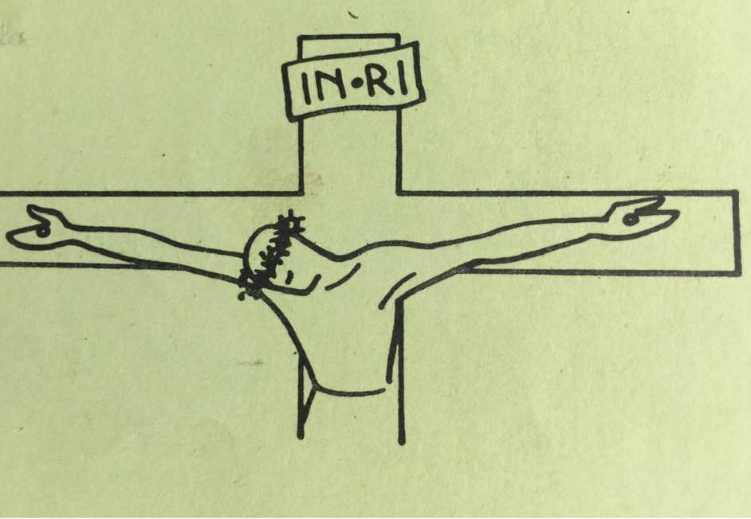
我們禱告
Let’s pray

Slide 7
你知道我愛你
1. 主餵養彼得
2. 主復健彼得
3. 主使用彼得

Slide 8
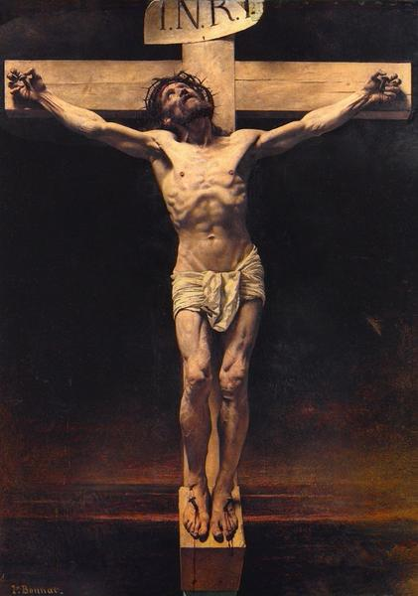
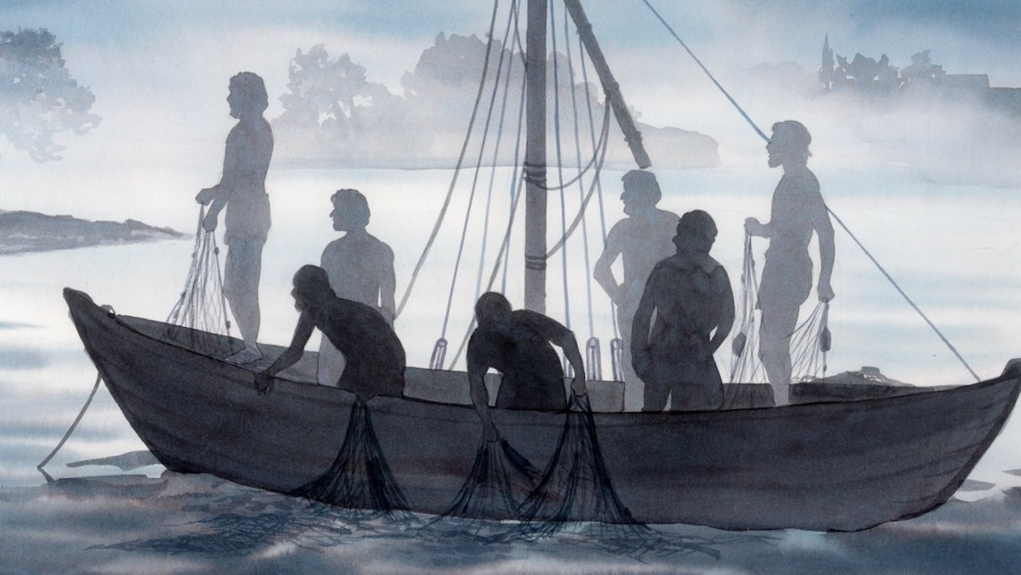
耶穌十字架,美夢泡沫,重操舊業
Dreams broken by cross, bubbles burst, back to fishing.

Slide 9
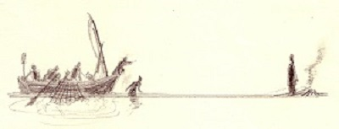
加利利海邊,主愛的追緝和攤牌
Love in pursuit and final showdown with disciples

Slide 10
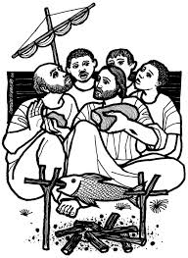
死而復活的主第三次顯現,在加利利海邊
By Galilee sea, Jesus appeared to disciples for the 3rd time

Slide 11
耶穌以愛來追緝黑名單的大人物
Jesus relentlessly pursued them with love
² 有西門彼得和稱為低土馬的多馬，並加利利的迦拿人拿但業，還有西庇太的兩個兒子，又有兩個門徒，都在一處。
Peter Denier; Thomas Doubter, Nathanael Despiser, sons of Zebedee: James and John, they are fighters 鬥公雞. ☹

Slide 12

七個各有千秋,龍頭老大是彼得
7 disciples, Peter being the leader of pack

Slide 13
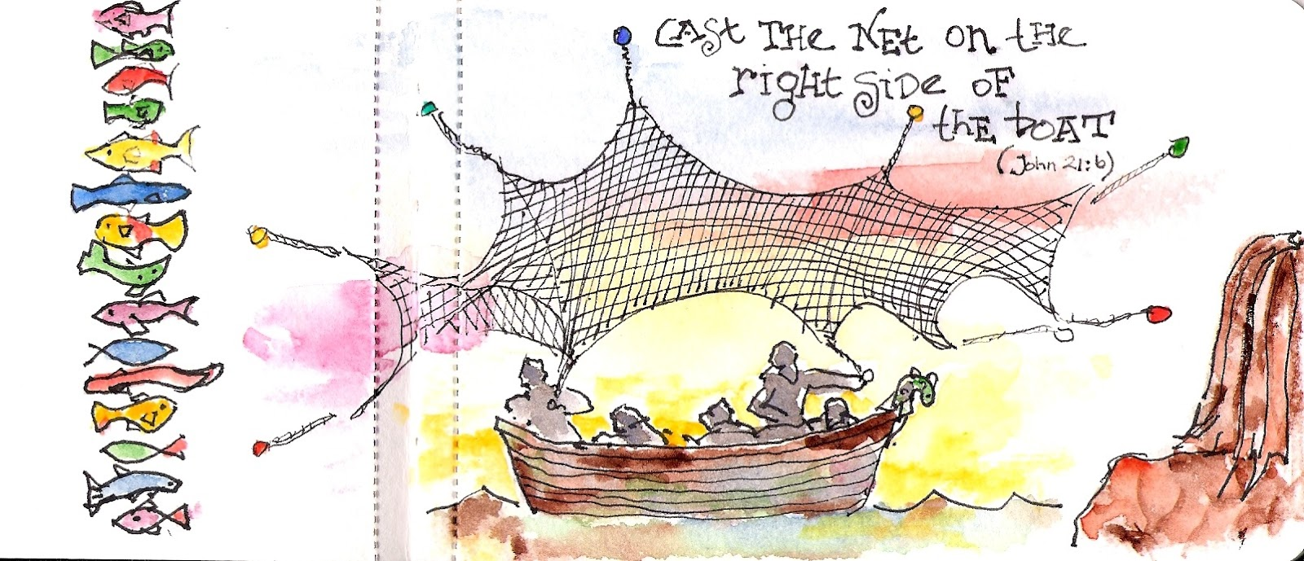
那夜捕不到魚,晨曦耶穌吩咐撒網
The game changer at daybreak.

Slide 14
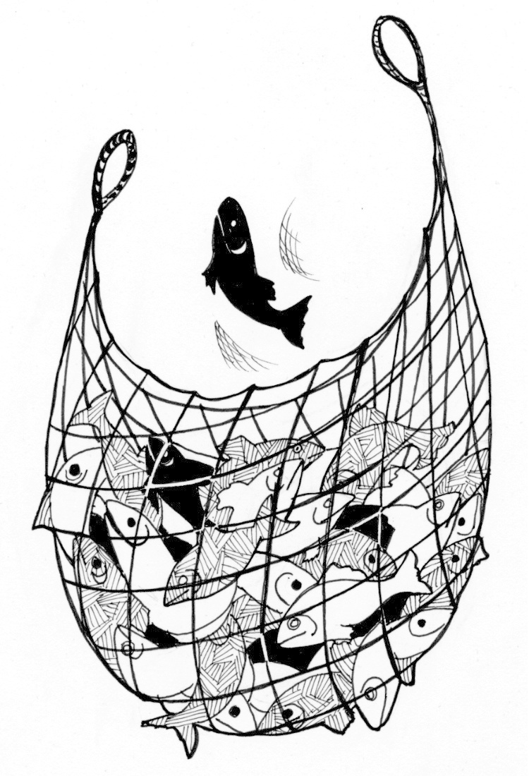
漁獲滿滿,153條大魚,漁網沒有破
Netting an abundant catch of 153 fish

Slide 15
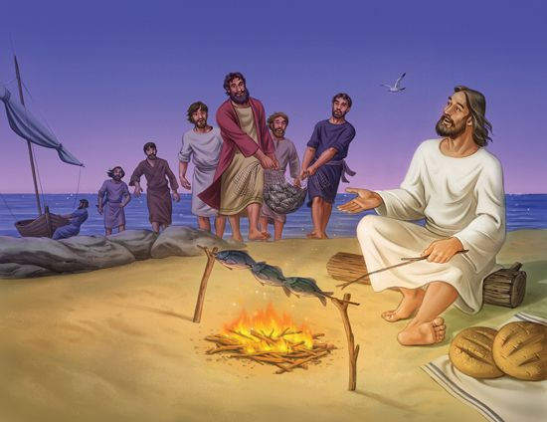
朋友,你們有得吃的嗎?
Friends, have you anything to eat, any fish?

Slide 16
你知道我愛你
1. 主餵養彼得
2. 主復健彼得
3. 主使用彼得

Slide 17
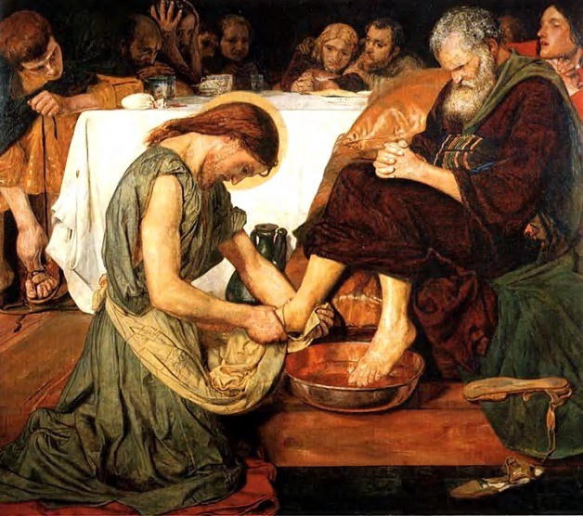
No, No, 不要洗我的腳,江湖的規矩我懂得
Not me!

Slide 18
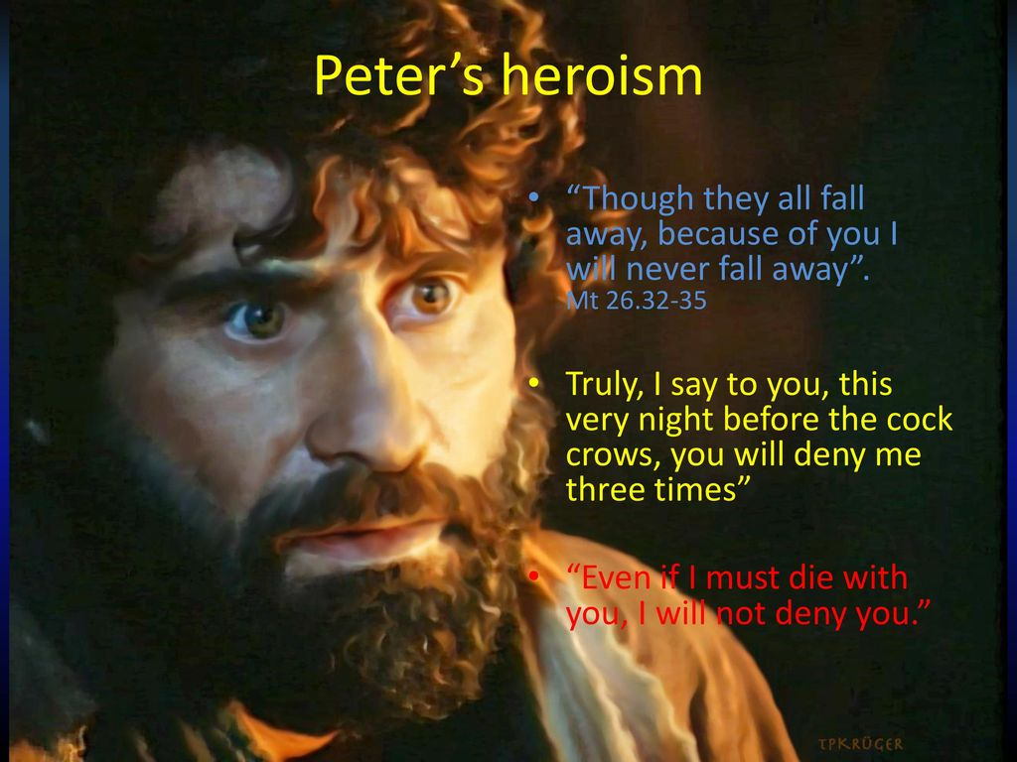
他們會因你的緣故跌倒,我卻永不跌倒
拍胸膛的漢子 Not me!

Slide 19
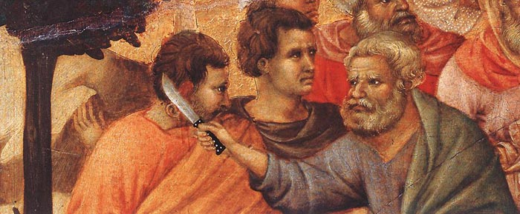
義不容辭,讓我來,很簡單
Let me do it, easy peasy. ☹

Slide 20
彼得否認耶穌三次
Peter denied Jesus Three times. Matthew 26
1. 你素來是同加利利人耶穌一夥的. 回答:不是,我不知道你說的是甚麼. No!
2. 你也是同拿撒勒人耶穌一夥的. 回答:我認不得那個人. No!
3. 你的口音把你露出來了.回答:我認不得那個人. No!

Slide 21
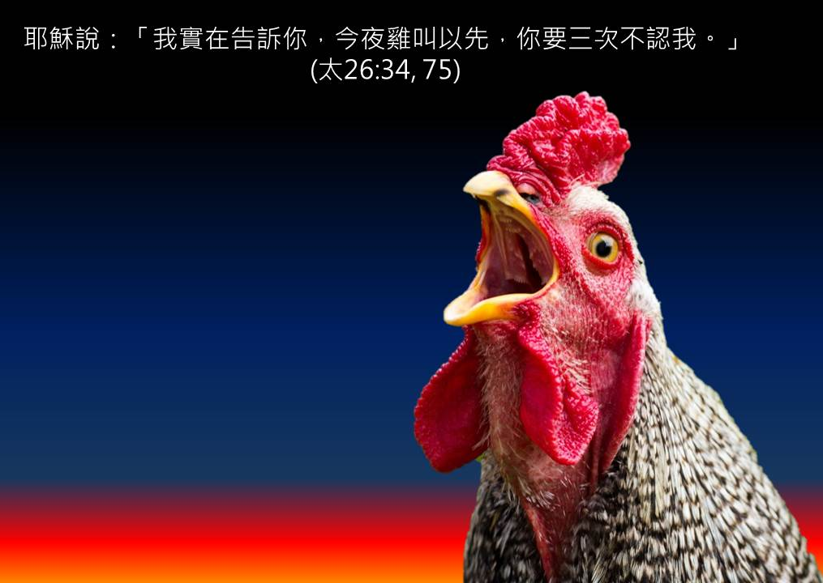
彼得雞.彼得完全崩潰.
Petrine rooster. Peter totally collapsed.

Slide 22
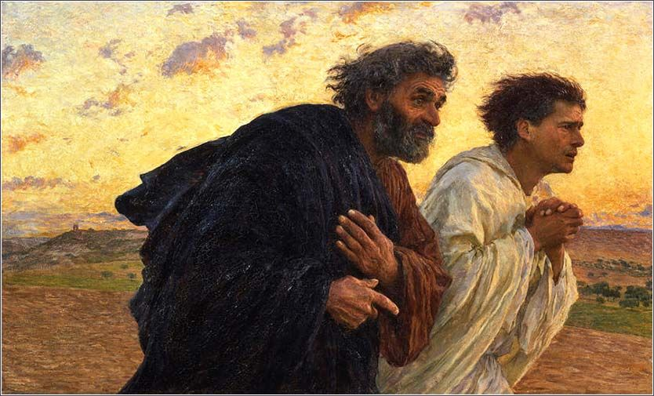
彼得和約翰跑去看耶穌的墳墓,誰跑第一?
驕傲與害怕是隔壁鄰居!

Slide 23

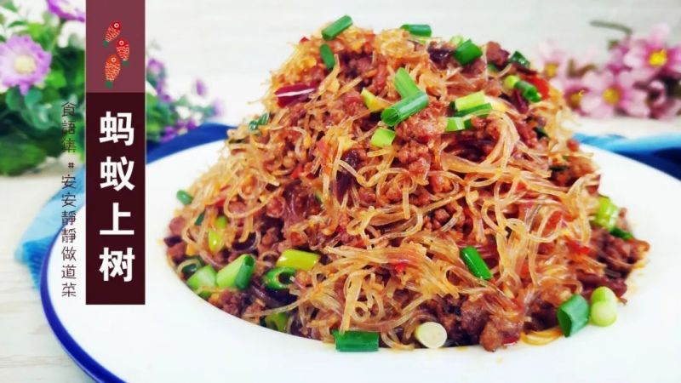
復健又長又繁瑣又痛苦的療程一直讚美 ☺
A long tedious process by rehab to recovery to Alleluia!

Slide 24
你知道我愛你
1. 主餵養彼得
2. 主復健彼得
3. 主使用彼得

Slide 25
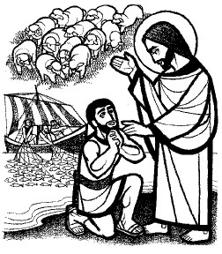
餵養我的羊 3X
Feed my sheep 3X

Slide 26
你真的吃錯藥了?
Are you out of your mind?
如果有人欺騙你…
1st : 你自己笨 you are stupid.
2nd : 他是壞蛋 he is bad.
3rd ?
*你會把錢存在已經騙你三次的銀行? ☹

Slide 27

難道你不怕他在背後在統你一刀? ☹
Stabbing you in the back?

Slide 28
What is the best humanly possible thing to do?
I forgive you. But please get lost.
Out of sight, out of mind.
1. 以前總總,我們一筆勾銷.
2. 咱們從今以後,河水不犯井水.
3. 眼不見為淨,你走你的陽光道, 我走我的獨木橋.

Slide 29
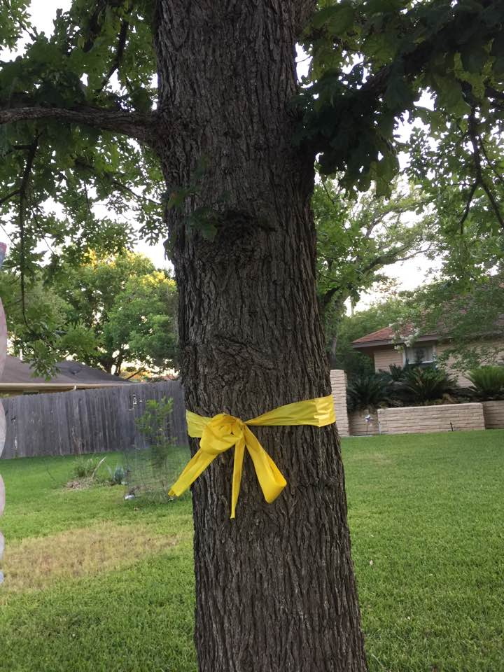
橡樹上綁黃色絲帶
Tie a yellow ribbon round the ole oak tree someone who has "done his time" but is uncertain if he will be welcomed home

Slide 30
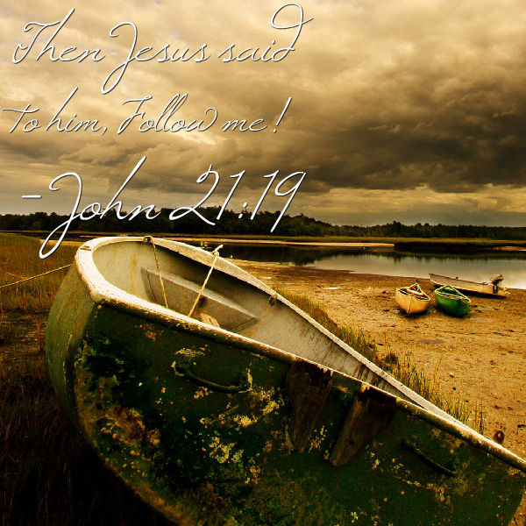
你來跟從我
You follow me

Slide 31
你愛我比這些更身嗎? 哪壺不響,提哪壺.
Do you truly love me more than these? 3X.
What’s the point in pressing the point?

Slide 32
主耶穌基督前反思:
祂餵養我,復健我,使用我
1. 主耶穌已經從死裡復活,我如何經歷他的愛?我的破碎,他如何醫治?我的痛苦,他如何安慰?
2. 如今還有甚麼我要交託給他的勞苦愁煩重擔?

